Slide 1
Barduino
Soutenance projet Arduino
Benchiha Etan PeiP2
Champloy Romain G*2

Slide 2


Fonctionnement général
Objectif : servir un verre avec les boissons choisies
Connexion en Bluetooth pour donner la commande
Le moteur déplace jusqu’à la bonne position le ‘grand’ chariot
Un premier servo-moteur place le ‘petit ’ chariot en position voulue
Le second servo-moteur appuit sur le doseur

Slide 3
Les défis du projet
Aspect mécanique : Mouvement sur 3 axes
Aspect informatique : Alliage de traitement de données et de code logique
Aspect logistique : Densité parfois élevée de modules à certains endroits

Slide 4
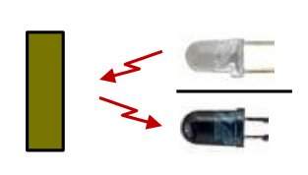
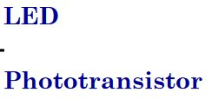
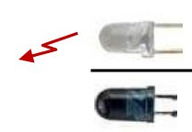
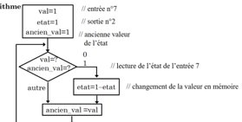
Fonctionnement du capteur
Un capteur infrarouge repérant les marques blanches
Quand le capteur passe de blanc à noir la position du chariot augmente.
PositionActuelle+=1 //le chariot vient de passer une postion

Slide 5
Fonctionnement du code
Set up : Le chariot recule jusqu’à enclencher l’interrupteur
Loop : Position demandée récupéré du module bluetooth
    Le chariot avance en cherchant les marques blanches
    Avance le chariot puis active le doseur
    Active le doseur
PositionDemandee!=PositionActuelle
Le chariot s’arrete
oui
non
Position impaire

Slide 6
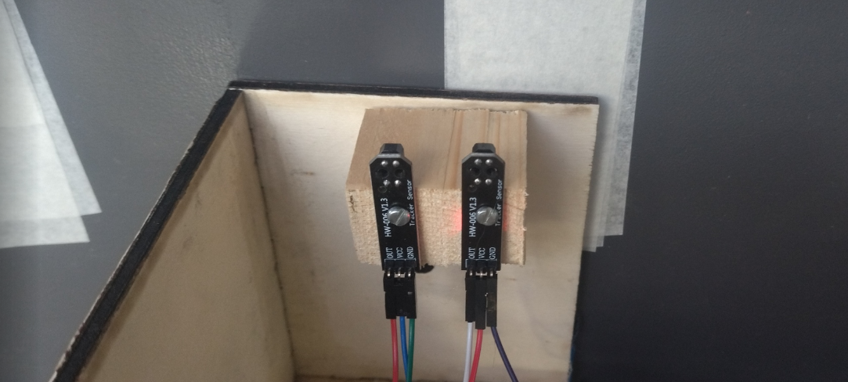
Problèmes rencontrés
Changement de place du moteur
Encombrement du ‘petit’ chariot
Soucis de fonctionnement des capteurs noir/blanc

